Slide 1
Путешествие в мир «Химии»
4 класс

Slide 2
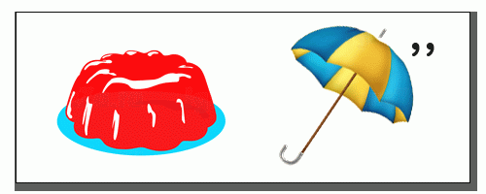
железо

Slide 3
горение

Slide 4
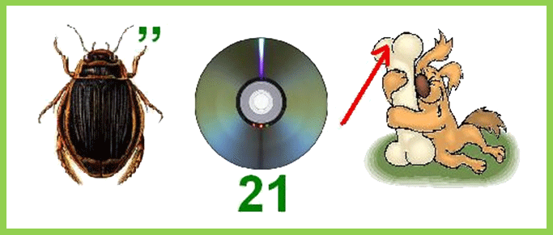
жидкость

Slide 5
запах

Slide 6
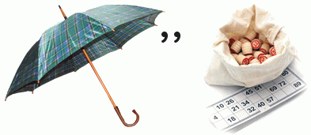
золото

Slide 7
В чём горят дрова и газ, Фосфор, водород, алмаз? Дышит чем любой из нас Каждый миг и каждый час? Без чего мертва природа? Правильно, без …
кислорода

Slide 8
Это явление природы похоже на лёгкую дымку в воздухе, а иногда на белую, непрозрачную стену. Если утром дымка рассется, то на траве обязательно будет роса. Что это?
туман

Slide 9
В холодную погоду на улице при дыхании образуется туман. Из чего он состоит?
Воздух, снег, капли воды.
Капли воды

Slide 10
Какое свойство воды используется, когда кладут соль в суп?
Способность растворять некоторые вещества.

Slide 11
Природной соли маленький кусок отвечать урок помог.
мел

Slide 12
Молодцы!

